Slide 1

Centro Universitário Senac Santo Amaro
Programação Web - Turma B
EducaDev
Janaina Costa da Silva
Vitor Elias Pereira Botelho de Faria

Slide 2

EducaDev
Sobre a Plataforma
A plataforma é um sistema de ensino online que oferece uma ampla variedade de recursos voltados para o campo da tecnologia da informação.

Slide 3
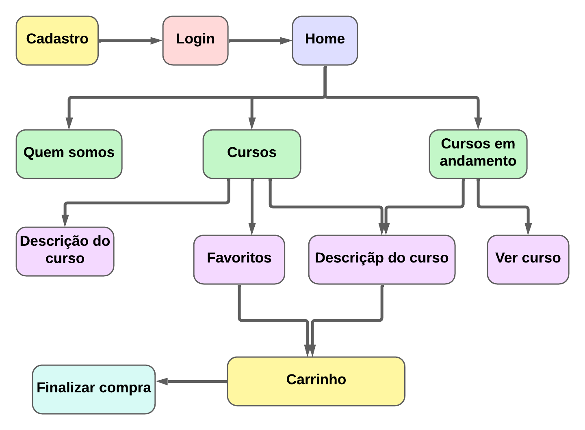
EducaDev
Mapa do sistema

Slide 4
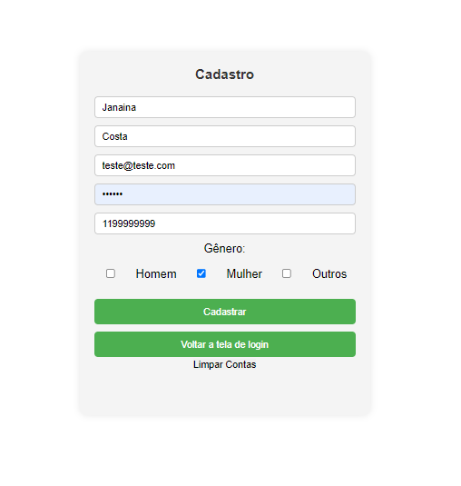
Cadastro
Tela onde realiza o cadastro com os dados requeridos para que possa acessar o sistema

Slide 5
Login
Tela onde o usuário fornece os dados cadastrais requeridos para acessar o sistema

Slide 6
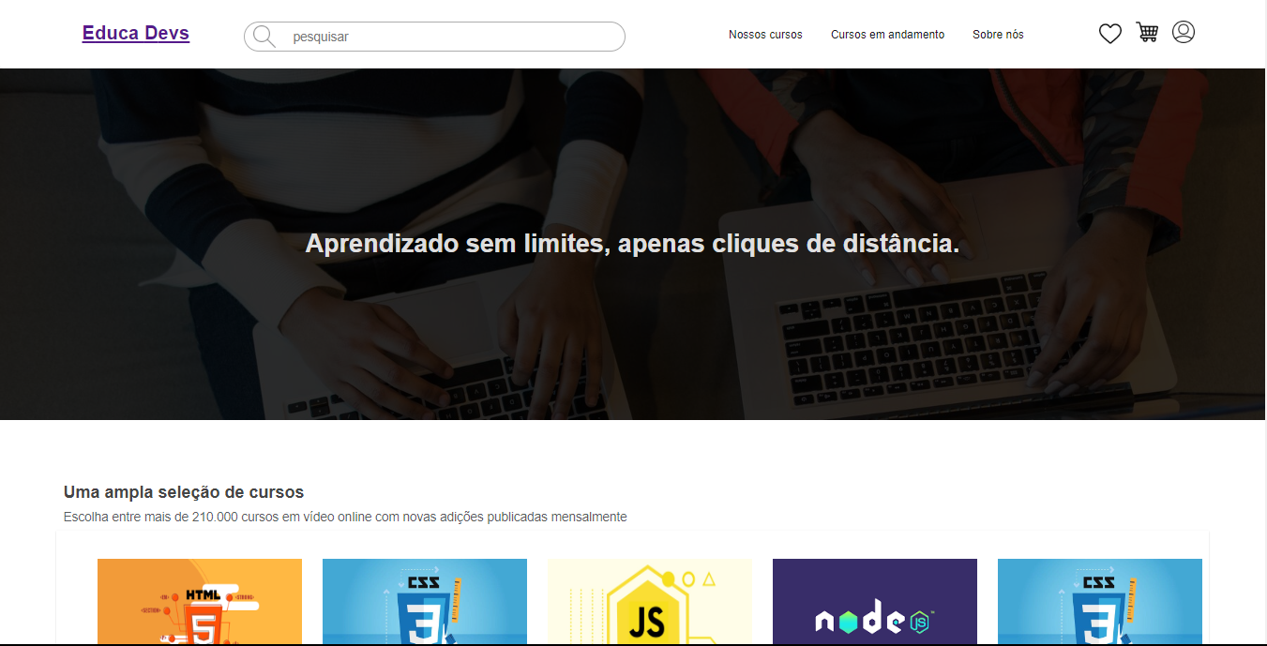
Página inicial
Oferece uma visão rápida das principais funcionalidades do sistema, mostrando alguns cursos que podem ser encontrados na plataforma

Slide 7
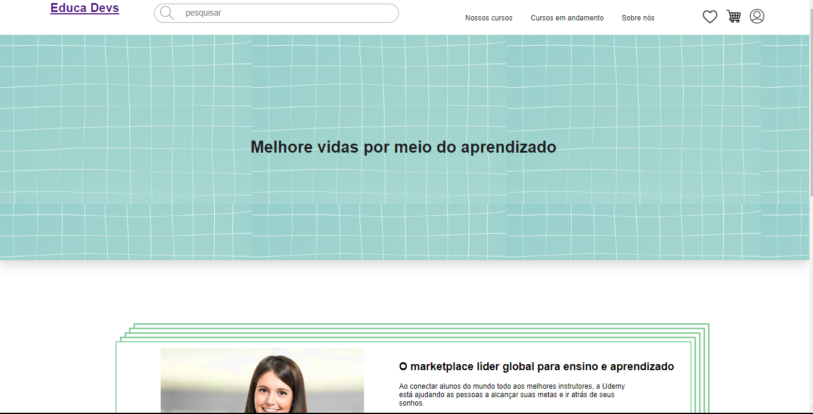
Sobre Nós
A página fala um pouco sobre a empresa e sua missão.

Slide 8
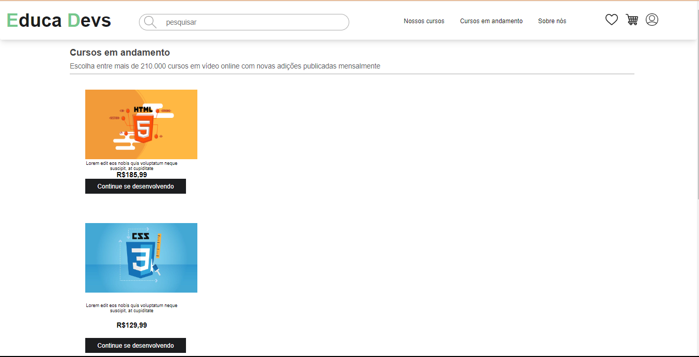
Cursos em Andamento
Apresenta os cursos adquiridos pelo usuário, direcionando-os para a tela onde serão visualizados.

Slide 9
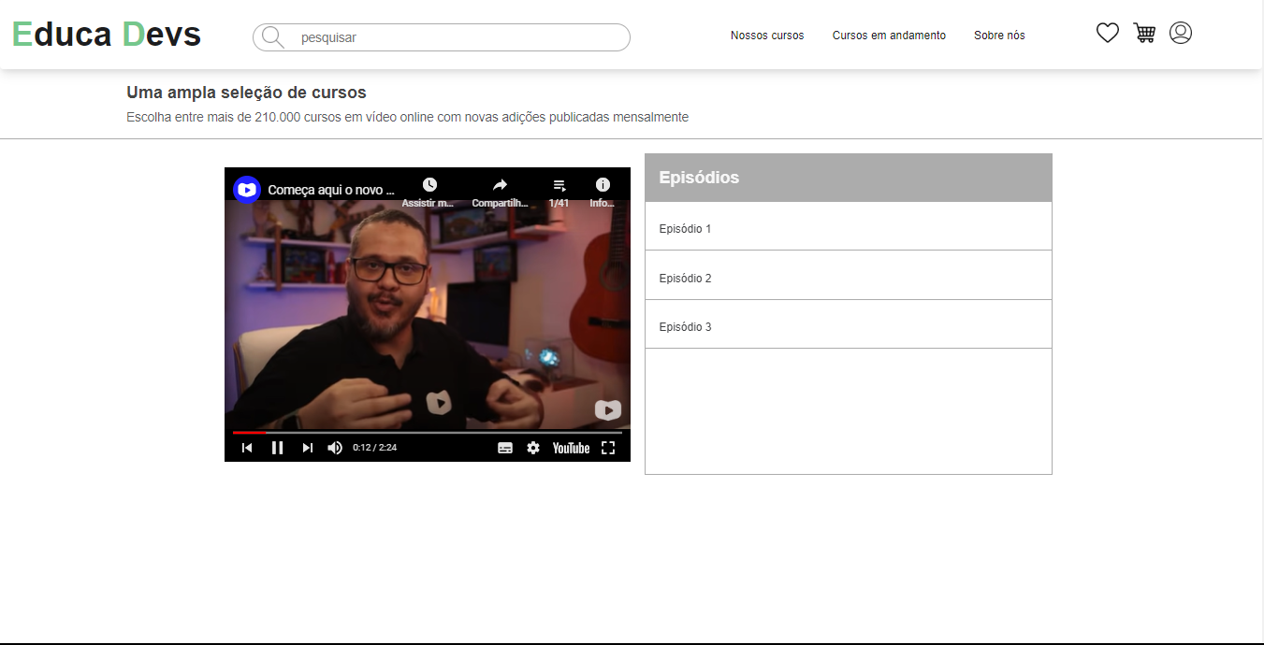
Ver Curso
A tela possui uma simulação de player de vídeo, área onde os cursos poderão ser assistidos.

Slide 10
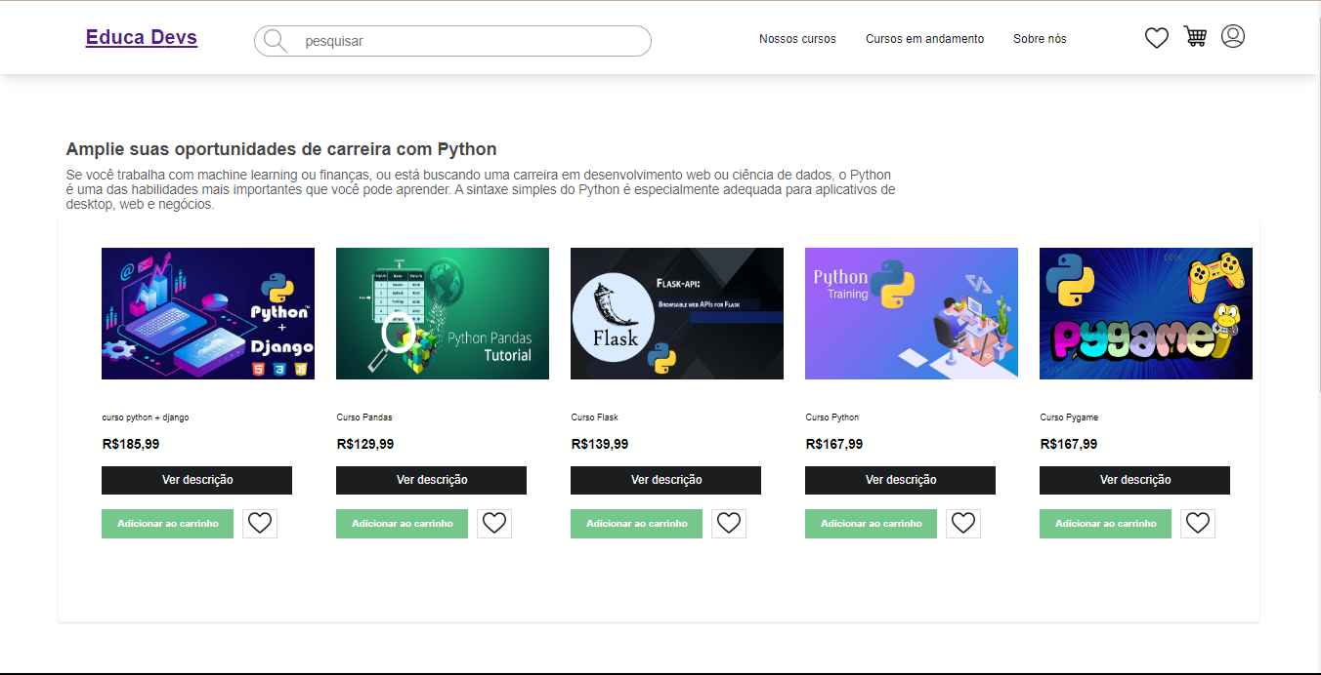
Nossos Cursos
Apresenta os cursos disponibilizados na plataforma, todos separados por catergorias. Também é disponibilizado um resumo do que cada uma das categorias oferecem

Slide 11
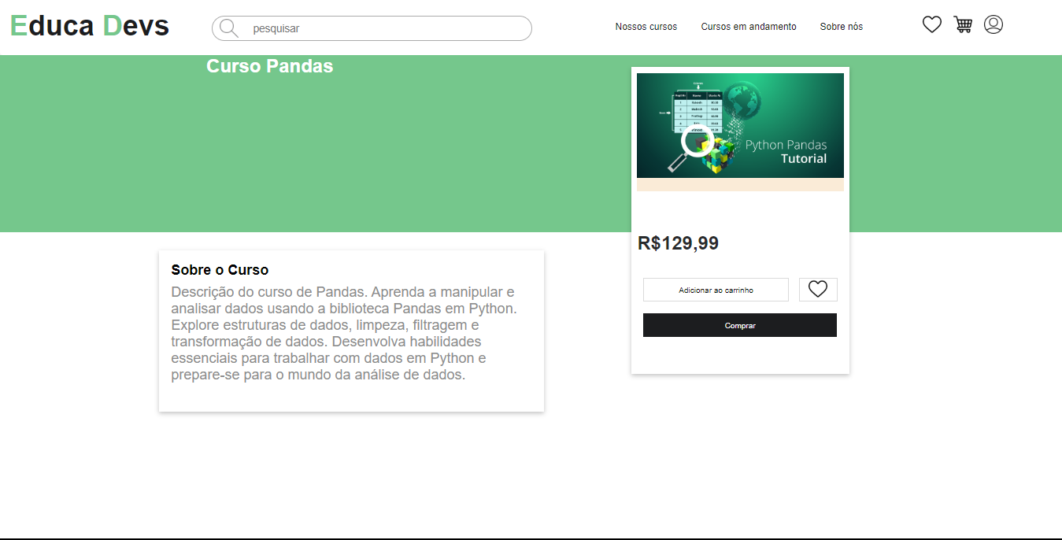
Descrição do Curso
A página fornece o detalhamento do curso selecionado pelo usuário.

Slide 12
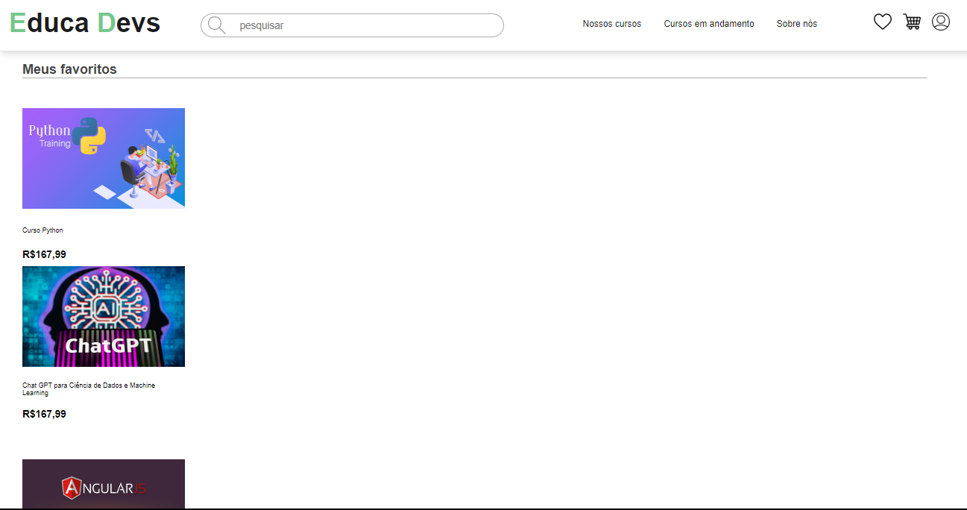
Favoritos
Nesta página é armazenado os cursos selecionados pelo usuário como favoritos.

Slide 13
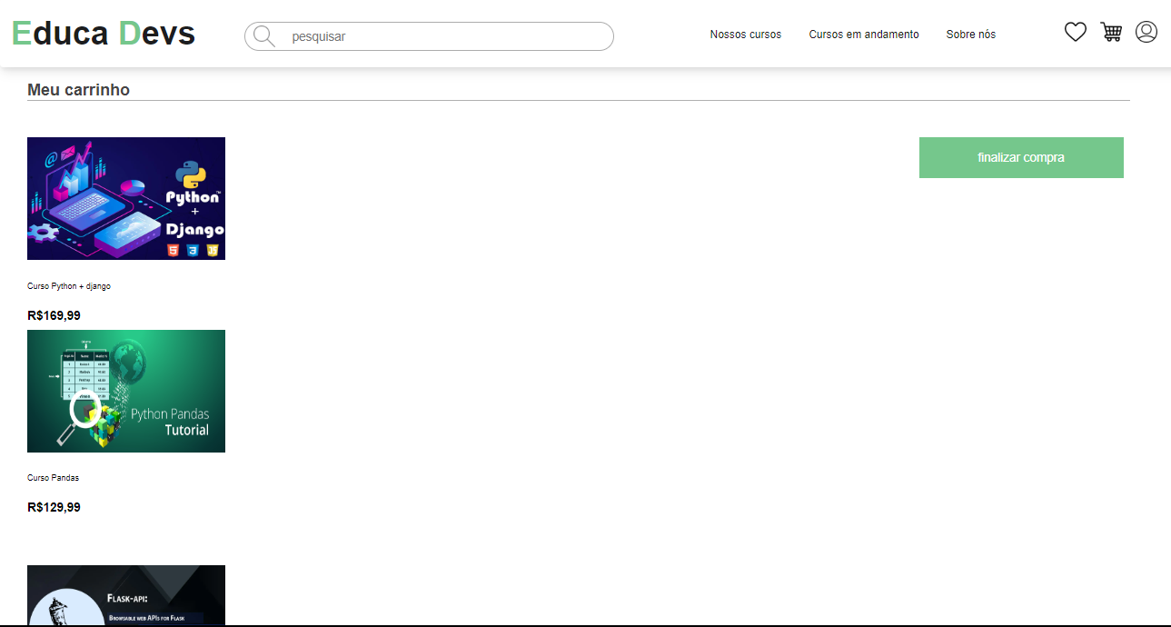
Carrinho
Nesta Página ficam amarzenados os cursos nos quais o usuário deseja adquirir.

Slide 14
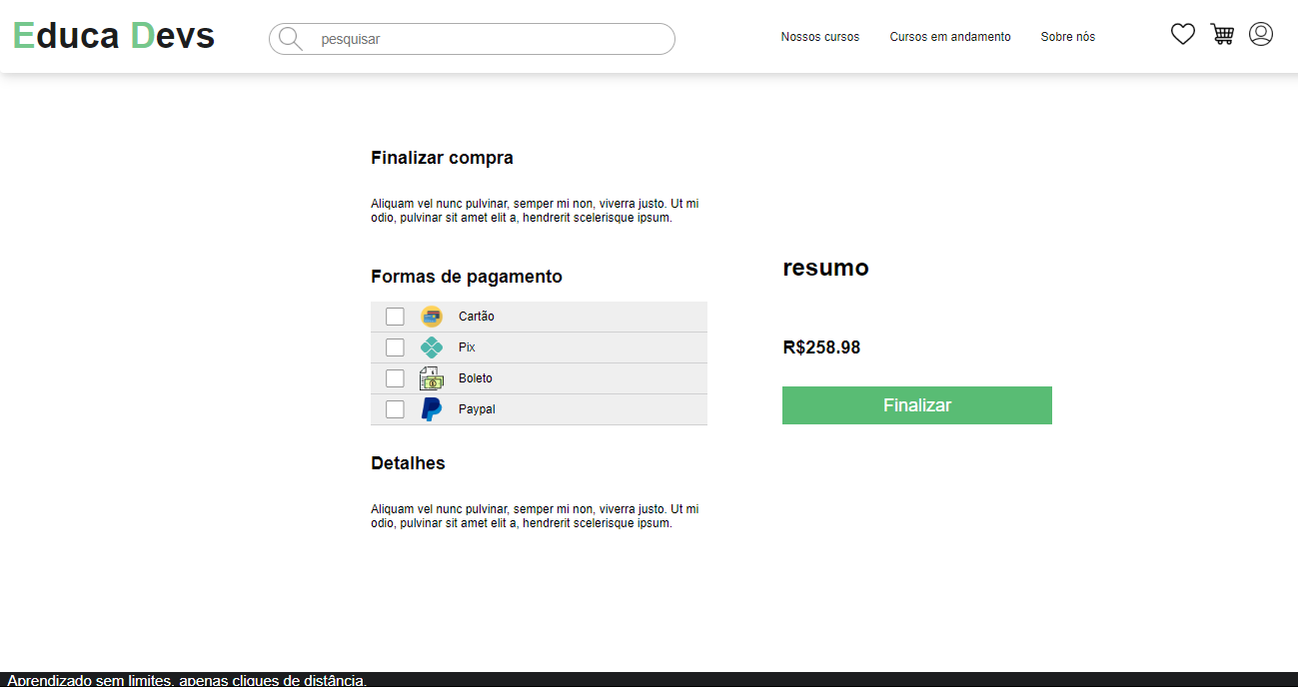
Finalizar compra
A tela fornece opções de pagameto e valor da compra para que o usuário possa obter os cursos.

